Slide 1
Тыва Республиканың Каа-Хем кожууннуң Сарыг-Сеп суурунуң муниципалдыг бюджеттен хандырылгалыг школа назыны четпээн чаштарга каттыштырган хевириниң 5 дугаар «Дамырак» аттыг уруглар сады
Ырактан өөренир арга-биле өөредилгениң темазы
«Тыва дылым»
Школага белеткел бөлүү (6-7 хар)
Октябрь 28-тен ноябрь 10-ке чедир
Кичээл 30 минут
Кижизидикчи башкы: Дапыян З.В.
Сарыг-Сеп, 2024чыл

Slide 2
Хүндүлүг ада-иелер! Урууңар биле өөренип олургаш чурукка тырттырып алырын дилээр-дир бис, база бөлүүңерниң вайбер бөлүүнче азы болза кижизидикчи башкыңарның хуу арынынче чортуп бээриңерни дилеп тур бис.

Slide 3
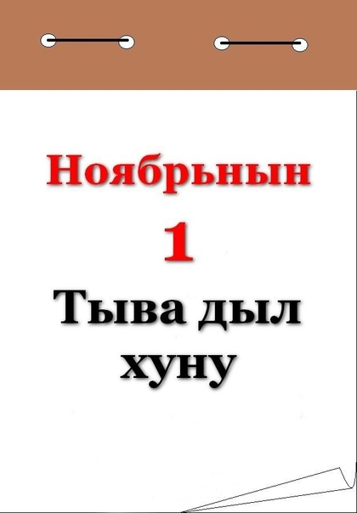
Чурукту көргеш, кандыг хүн келгенин чугаалап бериңер
2016 чылдың январь 18-те Тыва Республиканың Чазааның даргазы Ш.В.Кара-оолдуң айтыышкыны-биле ноябрь 1-ниң хүнүн – тыва дыл хүнү кылдыр чарлаан

Slide 4

Тыва дылда ө ң ү деп үжүктерниң дугайында чугаалап бериңер:

Slide 5
Урууңарга Чооду Кара-Күскениң «Эн-не дээди эртиневис» деп шүлүүн чугаалап бериңер
Эртинелер бисте кѳвей,
Эргек базып, санап четпес.
Эң-не дээди тостуң бири
Эргим тыва дылывыс бо.
Тыва дылга ѳртек турбас,
Тыныжывыс, тынывыс ол.
Тываларны тыва кылган
Тывызыксыг хуулгаазын ол.
«Тыва» деп дыл турбаан болза,
Тывалар-даа турбас ийик.
«Тыва» деп чурт, «тыва» деп сѳс
Тывылбас-даа турган ийик.
«Эртине» дээр сѳс-даа болза
Ээн черден торүттүнмээн:
Эртинелер аттары-даа,
Элеп читпес тыва дыл бо.
Ырлаар, бижиир, чугаалажыр,
Ынакшыжар чепсээвис бо.
Херек болза дайзынны-даа
Хере шааптар докпаавыс бо.
Ол чок болза, хѳѳмей-сыгыт
Ораннарга чаңгыланмас.
Эргим тыва дылывыс ам
Эң-не дээди Эртиневис!

Slide 6
Шүлүкке хамаарышкан айтырыгларны салыңар
Шүлүкте чүнүң дугайында чугаалап турар-дыр?
Тыва дылды кандыг дээн-дир?
Тыва дылын автор чүү чүвеге дөмейлеп турар-дыр?
Шүлүктү шээжи-биле өөренип алыңар

Slide 7
Улуу-биле четтирдим!

